Slide 1


A en rire
N° 20 par Lande

Slide 2

Pour le rafraichir

Slide 3

Surtout ne racontes à personne
que la nudité est interdite à
planète ? Car des sanctions
s’impose car il ne rigole pas ?

Slide 4
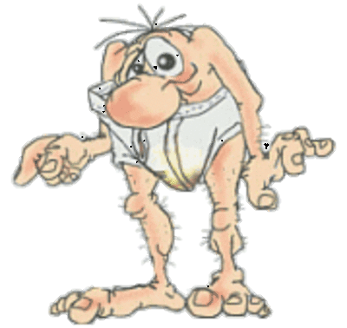
Dur de vieillir

Slide 5
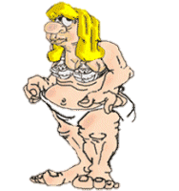
Lingerie de luxe

Slide 6
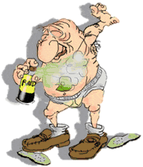
On ne dis pas!!!!!!! - valou-ange

Slide 7


Slide 8


Slide 9


Slide 10


Slide 11

Oh Mamie ?

Slide 12

Lulu est triste ?

Slide 13

Et bien oui

Slide 14
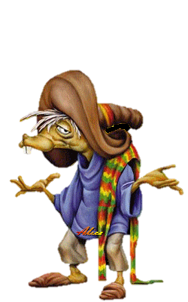
J’ai un coup de vieux ?

Slide 15
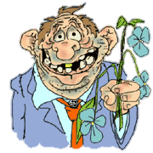
Je te fais un gros bisou

Slide 16


Slide 17


Slide 18


Slide 19




Slide 20


Slide 21


Slide 22


Slide 23


Slide 24


Slide 25
C’était
A en rire
par Lande

